Slide 1
Devoir 2 – Vérification de code - MMS
MEC8211 – Hiver 2024
Présenté par
Ben Daya, Mohammed Mahdi Sahbi
Sfeir, Acile
https://github.com/mehdibendaya/MEC8211DEV2.git

Slide 2
A-a) Comparaison code à code
Afin de venir faire une première vérification de code, nous effectuons une comparaison code à code avec le logiciel COMSOL qui lui a été complétement vérifié.
Une première étape pour vérifier notre configuration nous réalisons la simulation du régime stationnaire présenté au Devoir1 en la comparant à la solution analytique.

Slide 3
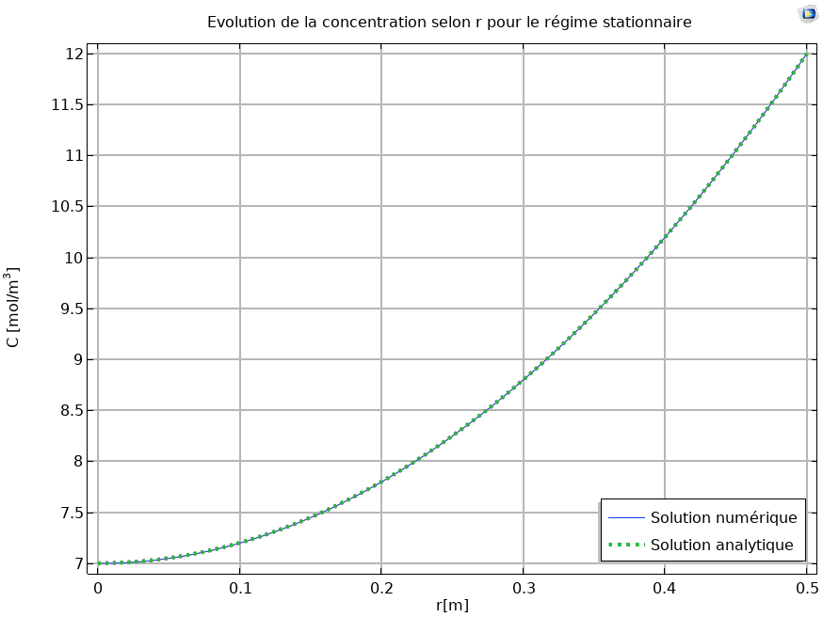
A-a) Comparaison code à code

Slide 4
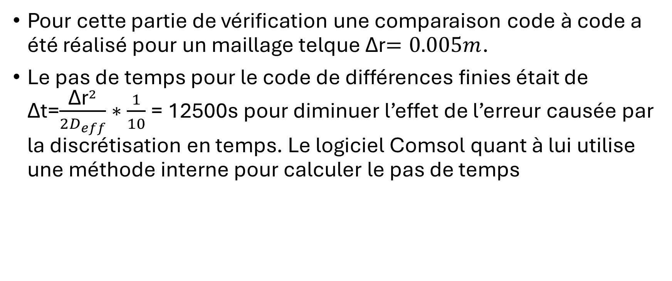
A-a) Comparaison code à code
Pour cette partie de vérification une comparaison code à code a été réalisé pour un maillage telque Δr$=0.005m$.
Le pas de temps pour le code de différences finies était de Δt=$\frac{{\text{Δ}\text{r}}^{2}}{2D_{eff}}∗\frac{1}{10}$ = 12500s pour diminuer l’effet de l’erreur causée par la discrétisation en temps. Le logiciel Comsol quant à lui utilise une méthode interne pour calculer le pas de temps

Slide 5
A-a) Comparaison code à code

Slide 6
A-a) Comparaison code à code

Slide 7
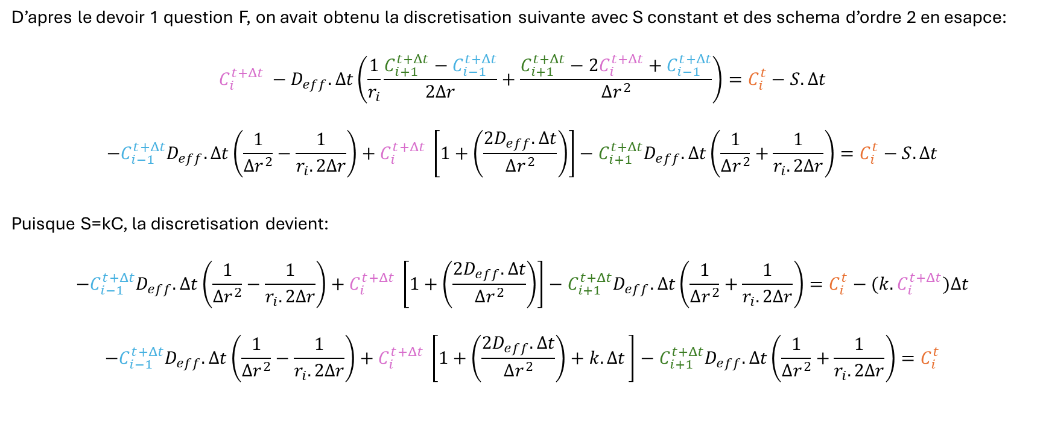
B-a) EDP avec terme source non constant
D’apres le devoir 1 question F, on avait obtenu la discretisation suivante avec S constant et des schema d’ordre 2 en esapce:
$$C_{i}^{t+Δt} −D_{eff}.Δt\left(\frac{1}{r_{i}}\frac{C_{i+1}^{t+Δt}−C_{i−1}^{t+Δt}}{2Δr}+\frac{C_{i+1}^{t+Δt}−2C_{i}^{t+Δt}+C_{i−1}^{t+Δt}}{Δr^{2}}\right)=C_{i}^{t}−S.Δt$$
$$−C_{i−1}^{t+Δt}D_{eff}.Δt\left(\frac{1}{Δr^{2}}−\frac{1}{r_{i}.2Δr}\right)+C_{i}^{t+Δt} \left[1+\left(\frac{{2D}_{eff}.Δt}{Δr^{2}}\right)\right]−{C_{i+1}^{t+Δt}D}_{eff}.Δt\left(\frac{1}{Δr^{2}}+\frac{1}{r_{i}.2Δr}\right)=C_{i}^{t}−S.Δt$$
Puisque S=kC, la discretisation devient:
$$−C_{i−1}^{t+Δt}D_{eff}.Δt\left(\frac{1}{Δr^{2}}−\frac{1}{r_{i}.2Δr}\right)+C_{i}^{t+Δt} \left[1+\left(\frac{{2D}_{eff}.Δt}{Δr^{2}}\right)\right]−{C_{i+1}^{t+Δt}D}_{eff}.Δt\left(\frac{1}{Δr^{2}}+\frac{1}{r_{i}.2Δr}\right)=C_{i}^{t}−(k.C_{i}^{t+Δt})Δt$$
$$−C_{i−1}^{t+Δt}D_{eff}.Δt\left(\frac{1}{Δr^{2}}−\frac{1}{r_{i}.2Δr}\right)+C_{i}^{t+Δt} \left[1+\left(\frac{{2D}_{eff}.Δt}{Δr^{2}}\right)+k.Δt \right]−{C_{i+1}^{t+Δt}D}_{eff}.Δt\left(\frac{1}{Δr^{2}}+\frac{1}{r_{i}.2Δr}\right)=C_{i}^{t}$$

Slide 8
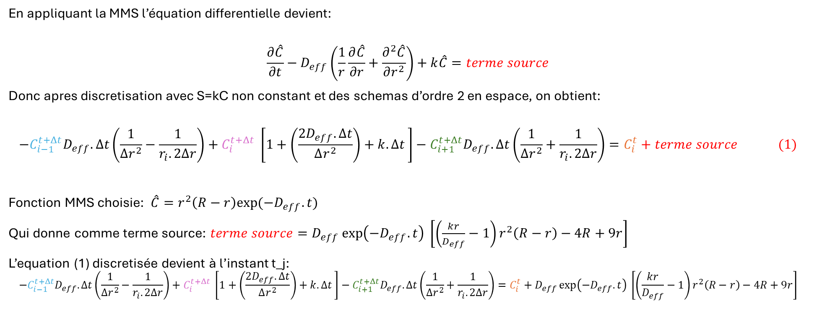
B-a) Fonction MMS
En appliquant la MMS l’équation differentielle devient:
$$\frac{∂\hat{C}}{∂t}−D_{eff}\left(\frac{1}{r}\frac{∂\hat{C}}{∂r}+\frac{∂^{2}\hat{C}}{∂r^{2}}\right)+k\hat{C}=terme source$$
Donc apres discretisation avec S=kC non constant et des schemas d’ordre 2 en espace, on obtient:
$$−C_{i−1}^{t+Δt}D_{eff}.Δt\left(\frac{1}{Δr^{2}}−\frac{1}{r_{i}.2Δr}\right)+C_{i}^{t+Δt} \left[1+\left(\frac{{2D}_{eff}.Δt}{Δr^{2}}\right)+k.Δt \right]−{C_{i+1}^{t+Δt}D}_{eff}.Δt\left(\frac{1}{Δr^{2}}+\frac{1}{r_{i}.2Δr}\right)=C_{i}^{t}+terme source (1)$$
Fonction MMS choisie: $\hat{C}=r^{2}\left(R−r\right)exp⁡(−D_{eff}.t)$
Qui donne comme terme source: $terme source=D_{eff}\exp\left(−D_{eff}.t\right) \left[\left(\frac{kr}{D_{eff}}−1\right)r^{2}\left(R−r\right)−4R+9r\right]$
L’equation (1) discretisée devient à l’instant t_j:
$$−C_{i−1}^{t+Δt}D_{eff}.Δt\left(\frac{1}{Δr^{2}}−\frac{1}{r_{i}.2Δr}\right)+C_{i}^{t+Δt} \left[1+\left(\frac{{2D}_{eff}.Δt}{Δr^{2}}\right)+k.Δt \right]−{C_{i+1}^{t+Δt}D}_{eff}.Δt\left(\frac{1}{Δr^{2}}+\frac{1}{r_{i}.2Δr}\right)=C_{i}^{t}+D_{eff}\exp\left(−D_{eff}.t\right) \left[\left(\frac{kr}{D_{eff}}−1\right)r^{2}\left(R−r\right)−4R+9r\right]$$

Slide 9

B-a) Fonction MMS
Equation en chaque noeud:
Noeud 1 (condition de Neumann-axisymétrie):
${\left.\frac{∂C}{∂r}\right|}_{r=0}=0 ≅\frac{{−C}_{i+2}+4C_{i+1}−3C_{i}}{2Δr}$
Discrétisation avec schéma Gear avant (pour precision d’ordre 2)+ implicite en temps$:$
$$−C_{3}^{t+Δt}+{4C}_{2}^{t+Δt}−3C_{1}^{t+Δt}=0$$
Noeud n (condition de Dirichlet): $C_{5}=0 ∀ t$

Slide 10
B-b) MMS: Terme source et conditions frontières
Fonction MMS choisie:
PICK AND INSERT ACILE
+ graphe

Slide 11
B-c) MMS: verification et discussion
+ graphes
Convergence + erreur L2 notez qu’ici il vous faudra vérifier ici les ordres de convergence en espace et en temps. Attention pour mesurer l’un, il faudra s’assurer que le pas de l’autre soit assez fin pour que son erreur ne domine
+ discussion des resultats

Slide 12
C) MMS: conclusion
Conclure brièvement sur la méthode qui vous semble la plus facile à mettre en œuvre et la plus précise.

